Slide 1
Муниципальное бюджетное дошкольное образовательное учреждение
№ 23 «Ромашка»
Отчет по проектной деятельности
2 группы раннего возраста
2021-2022 уч. год
Выполнили воспитатели:
Комарова М.С.
Макотрина М.А.

Slide 2
Проект «Использование дидактических игр и пособий из фетра в работе с детьми раннего возраста»

Slide 3
Вид проекта: Познавательный, игровой.
По продолжительности: краткосрочный (ноябрь 2021г.)
Участники: дети, воспитатели, родители.
Проблема: Ребенок раннего возраста это такое уникальное создание, которое стремиться к познанию мира семимильными шагами. И глубина его интереса напрямую зависит от нас с вами.

Slide 4
Цель: Развитие самостоятельности и инициативы детей, познавательных интересов и творческих способностей, интеллектуальное развитие на основе практических действий, творческого потенциала в игровой деятельности.
Задачи:
Развивать любознательность и познавательную мотивацию, воображение и творческую активность;
Формировать первичные представления об объектах окружающего мира (форма, цвет, размер, количество, качество материала)
Обогащать и активизировать словарный запас;

Slide 5
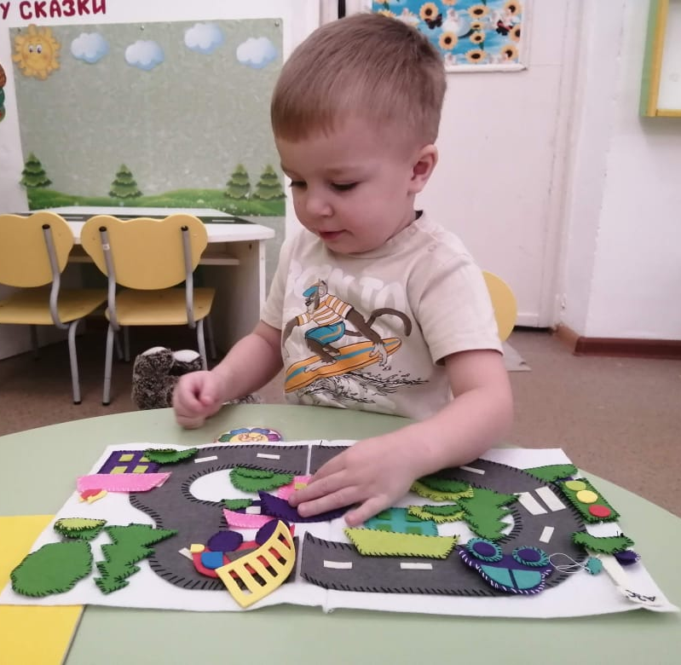
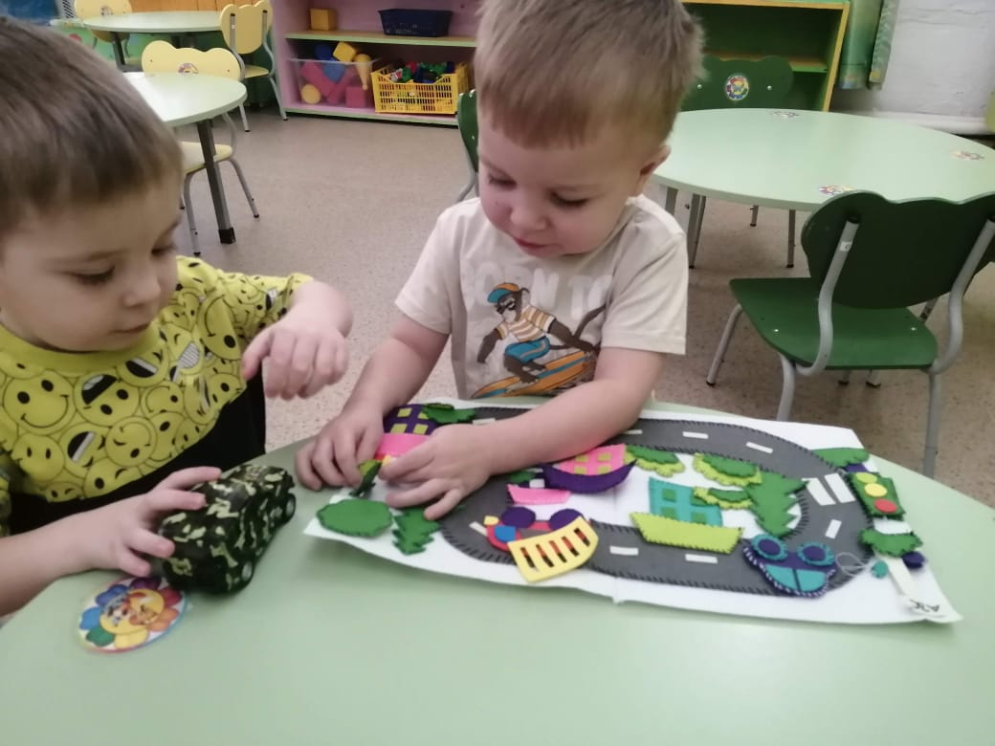

Slide 6
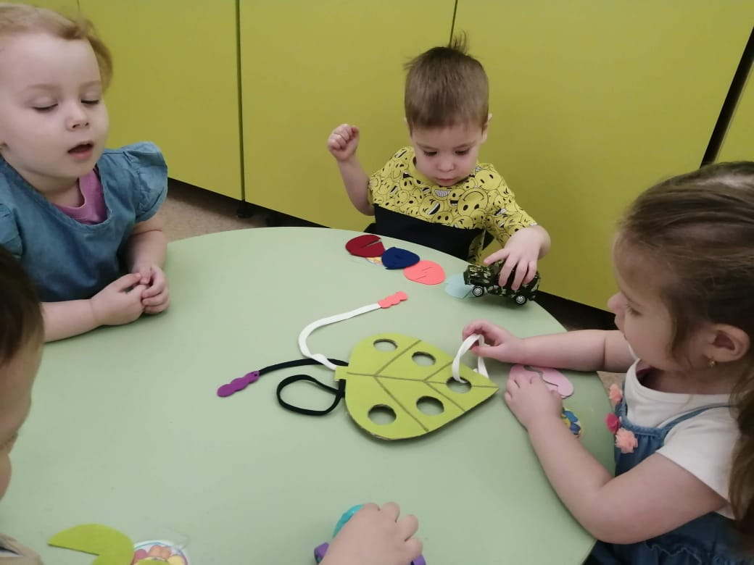
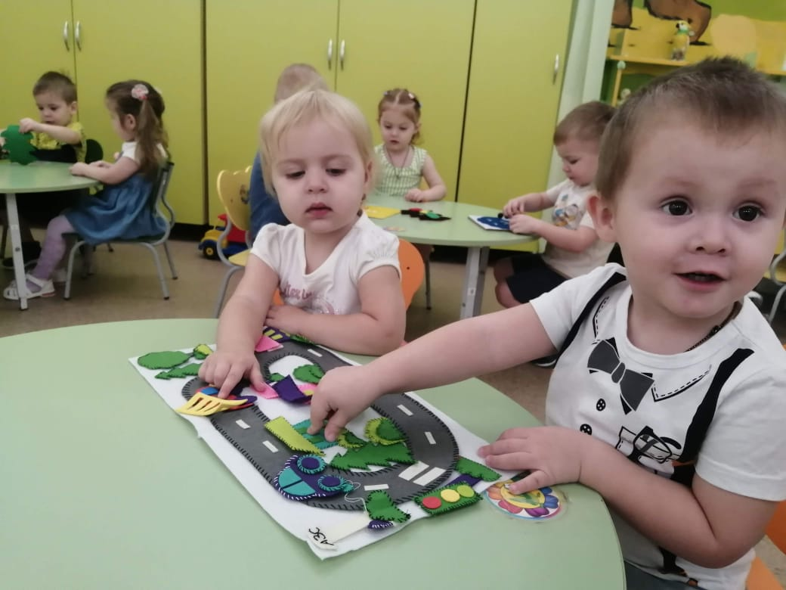

Slide 7
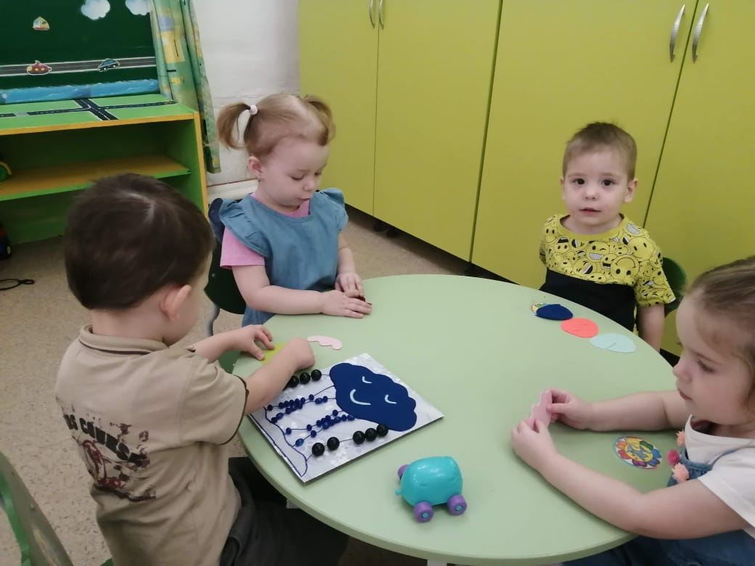
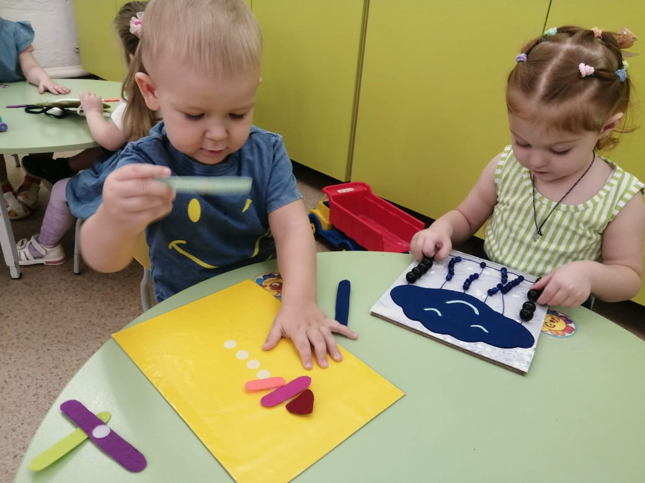

Slide 8
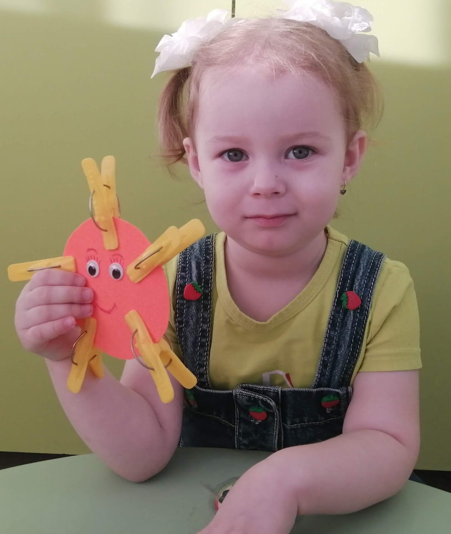

Slide 9
Проект для детей раннего возраста 2-3 лет
«Играя, учимся говорить»

Slide 10
Вид проекта: Познавательный, игровой.
По продолжительности: Долгосрочный (октябрь 2021г – апрель 2022 уч г.)
Участники: дети, воспитатели, родители.
Проблема: Именно в раннем возрасте обогащать пассивный словарь ребёнка, приучать ребенка самостоятельно пользоваться словами, стимулировать речевую активность.

Slide 11
Цель: Развитие речи детей раннего возраста посредством дидактической игры.
Задачи:
Целенаправленно обогащать словарь детей;
Формировать потребности детей в общении со взрослыми и сверстниками посредством речи;
Приучать понимать речь окружающих без наглядного сопровождения.

Slide 12
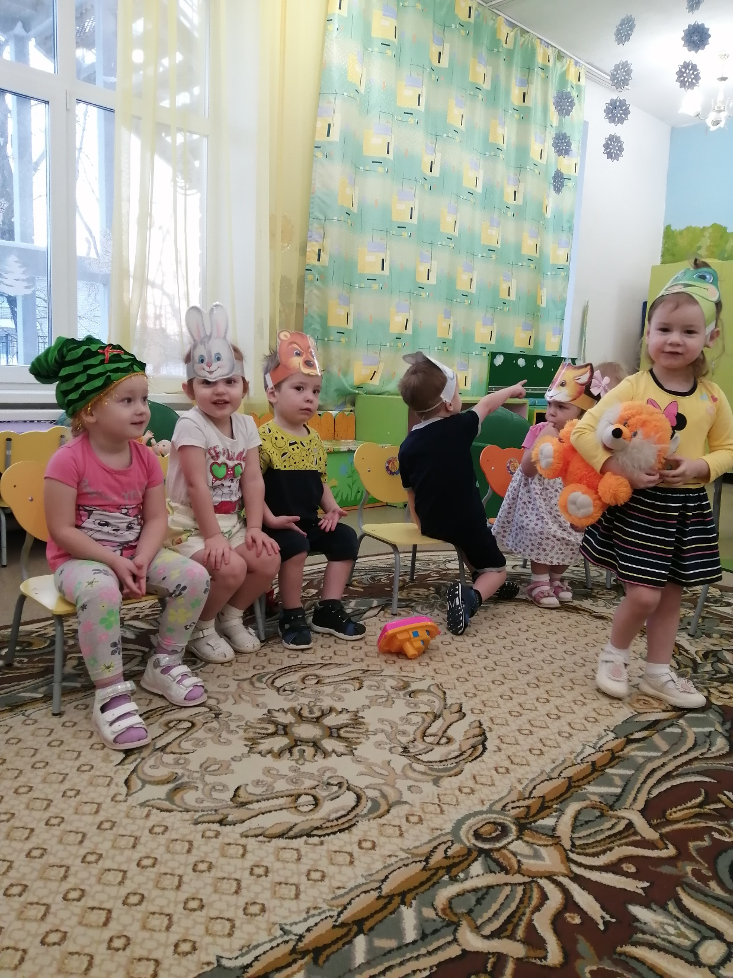
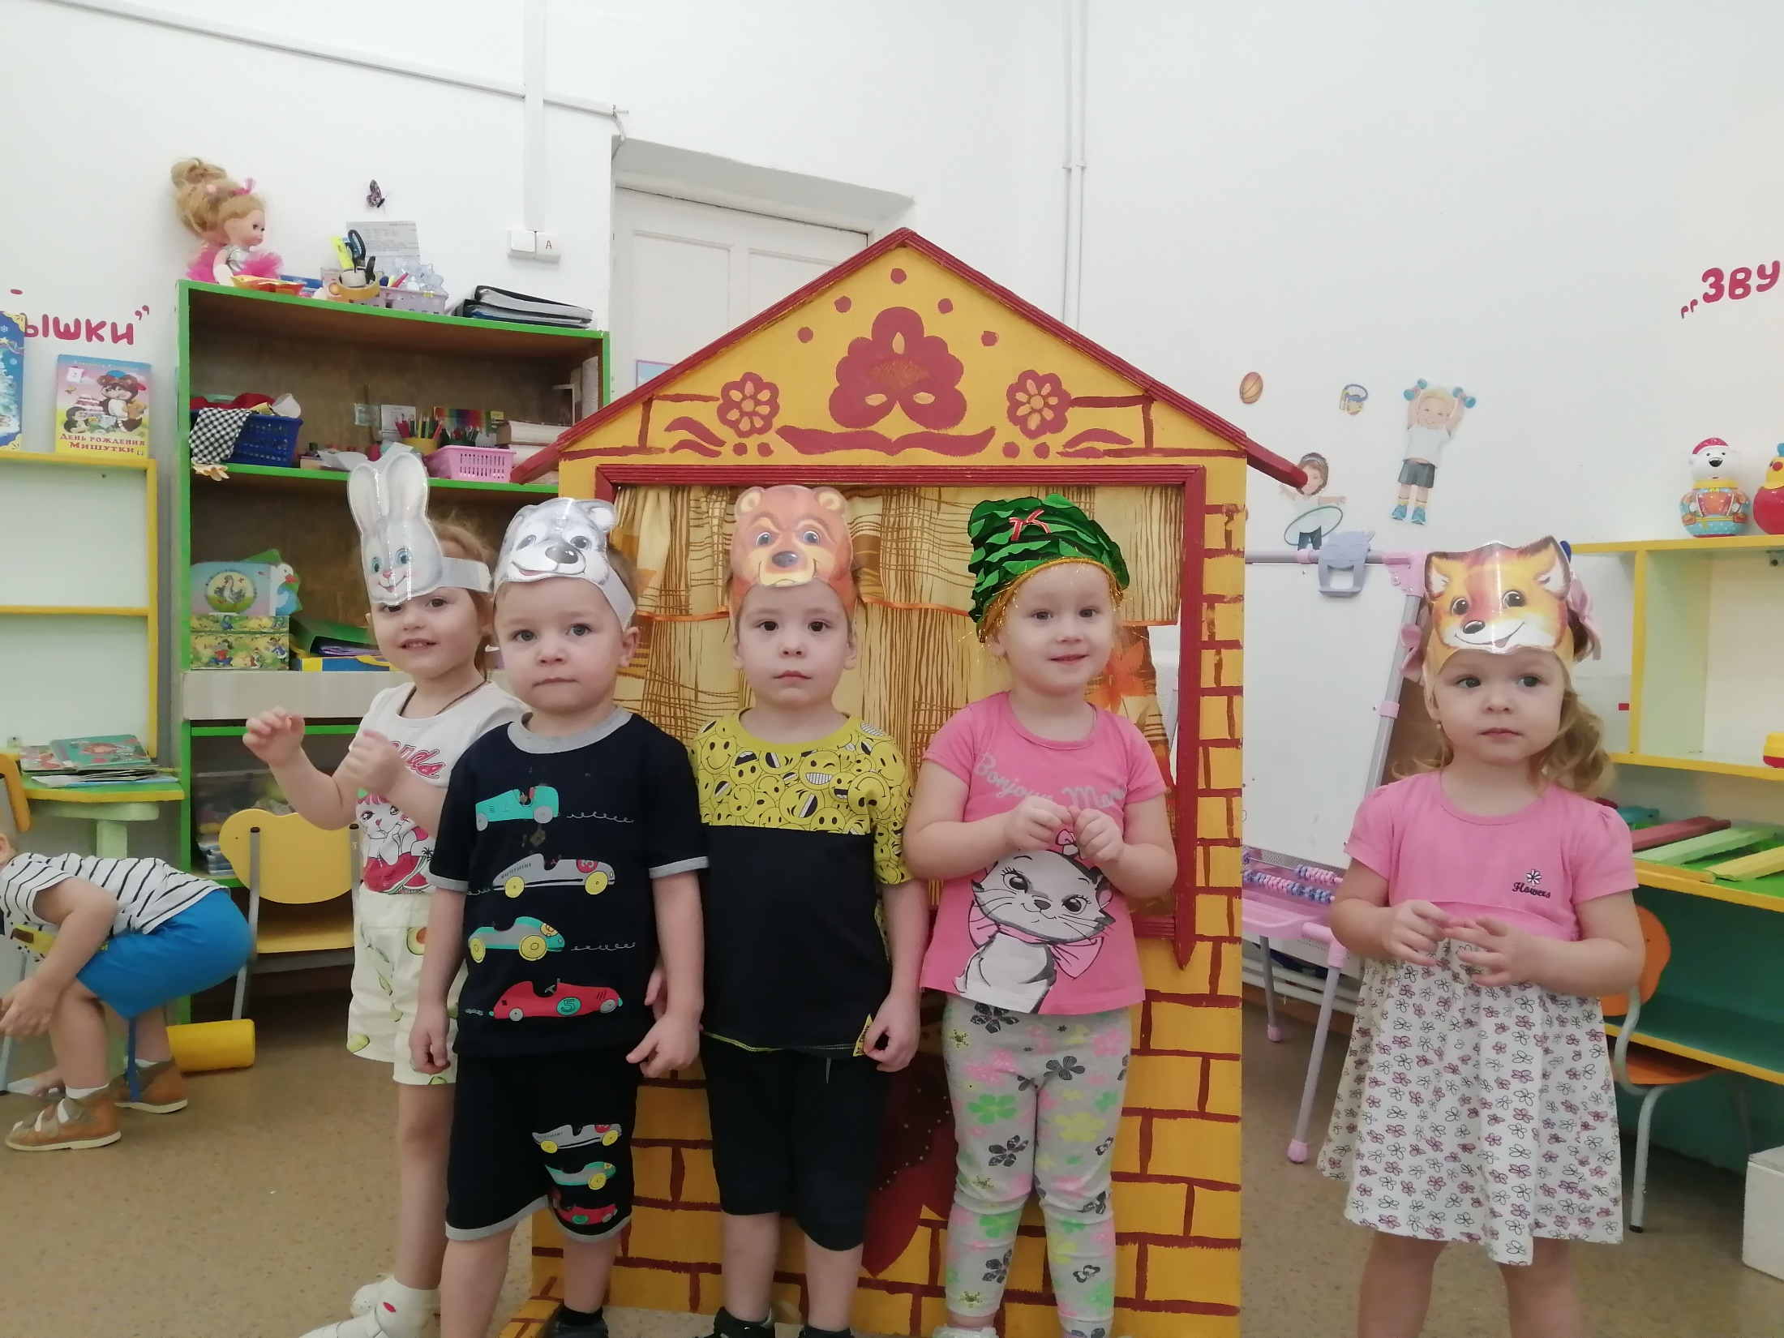

Slide 13
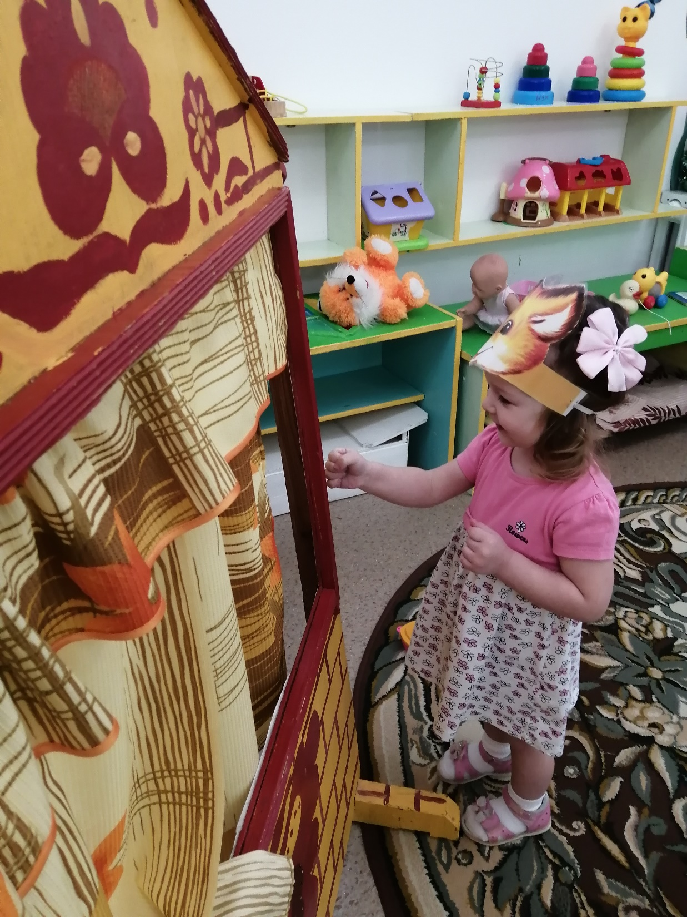
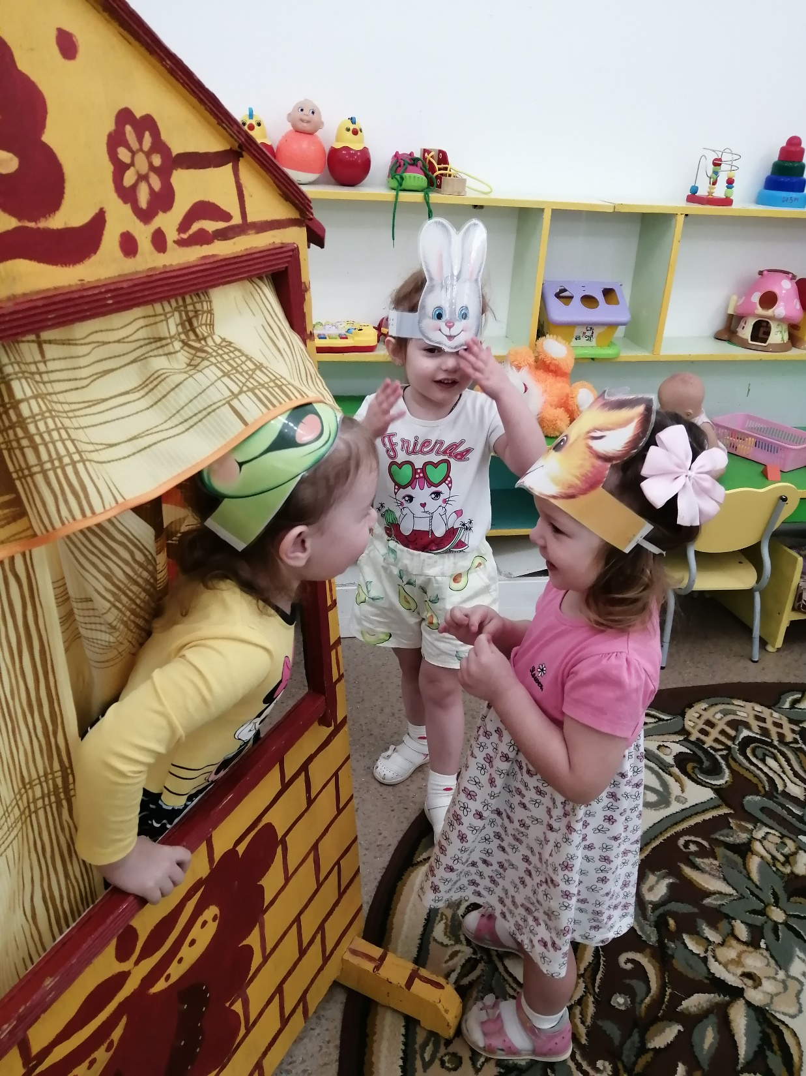

Slide 14
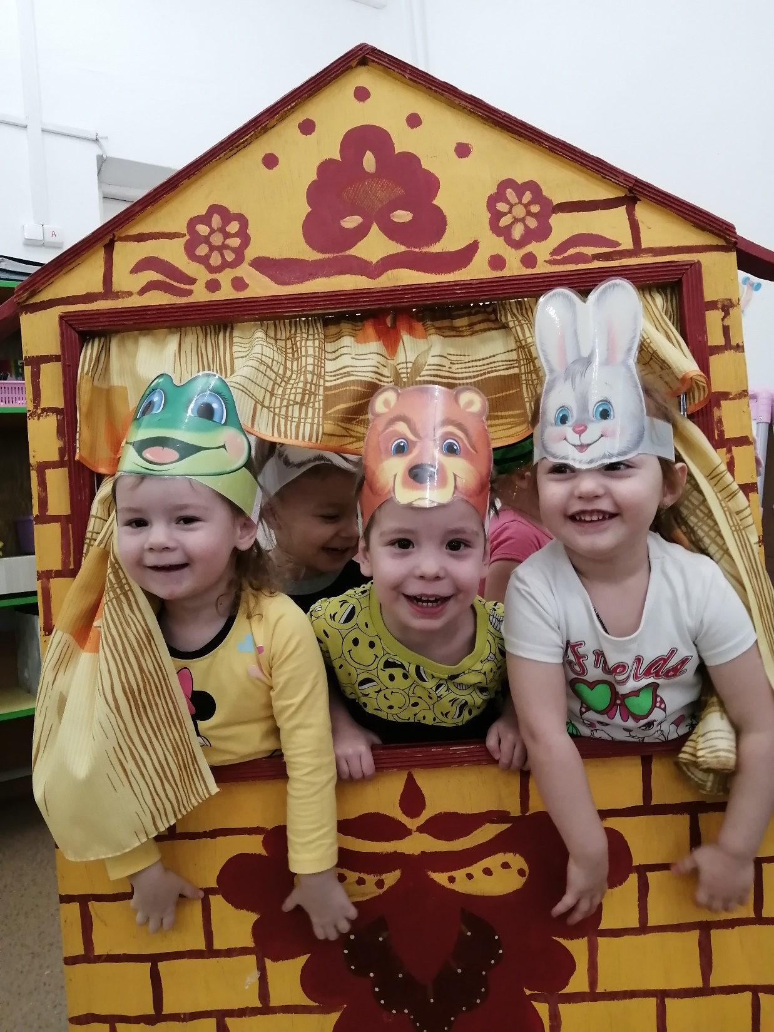
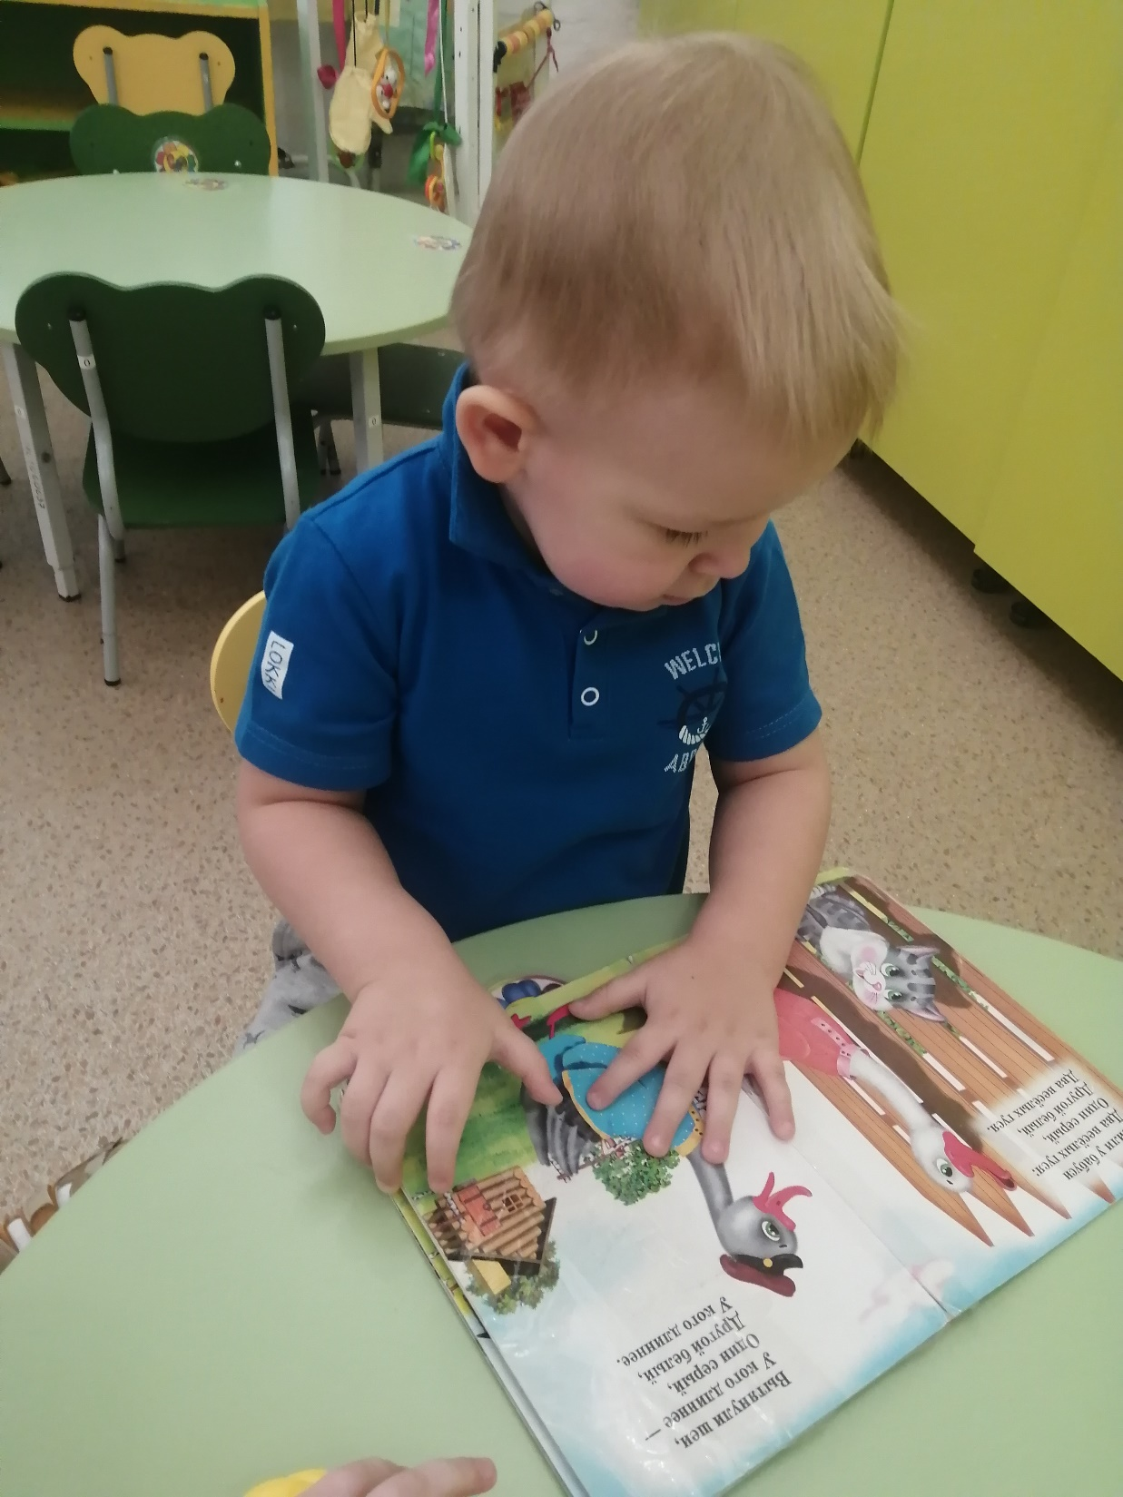

Slide 15
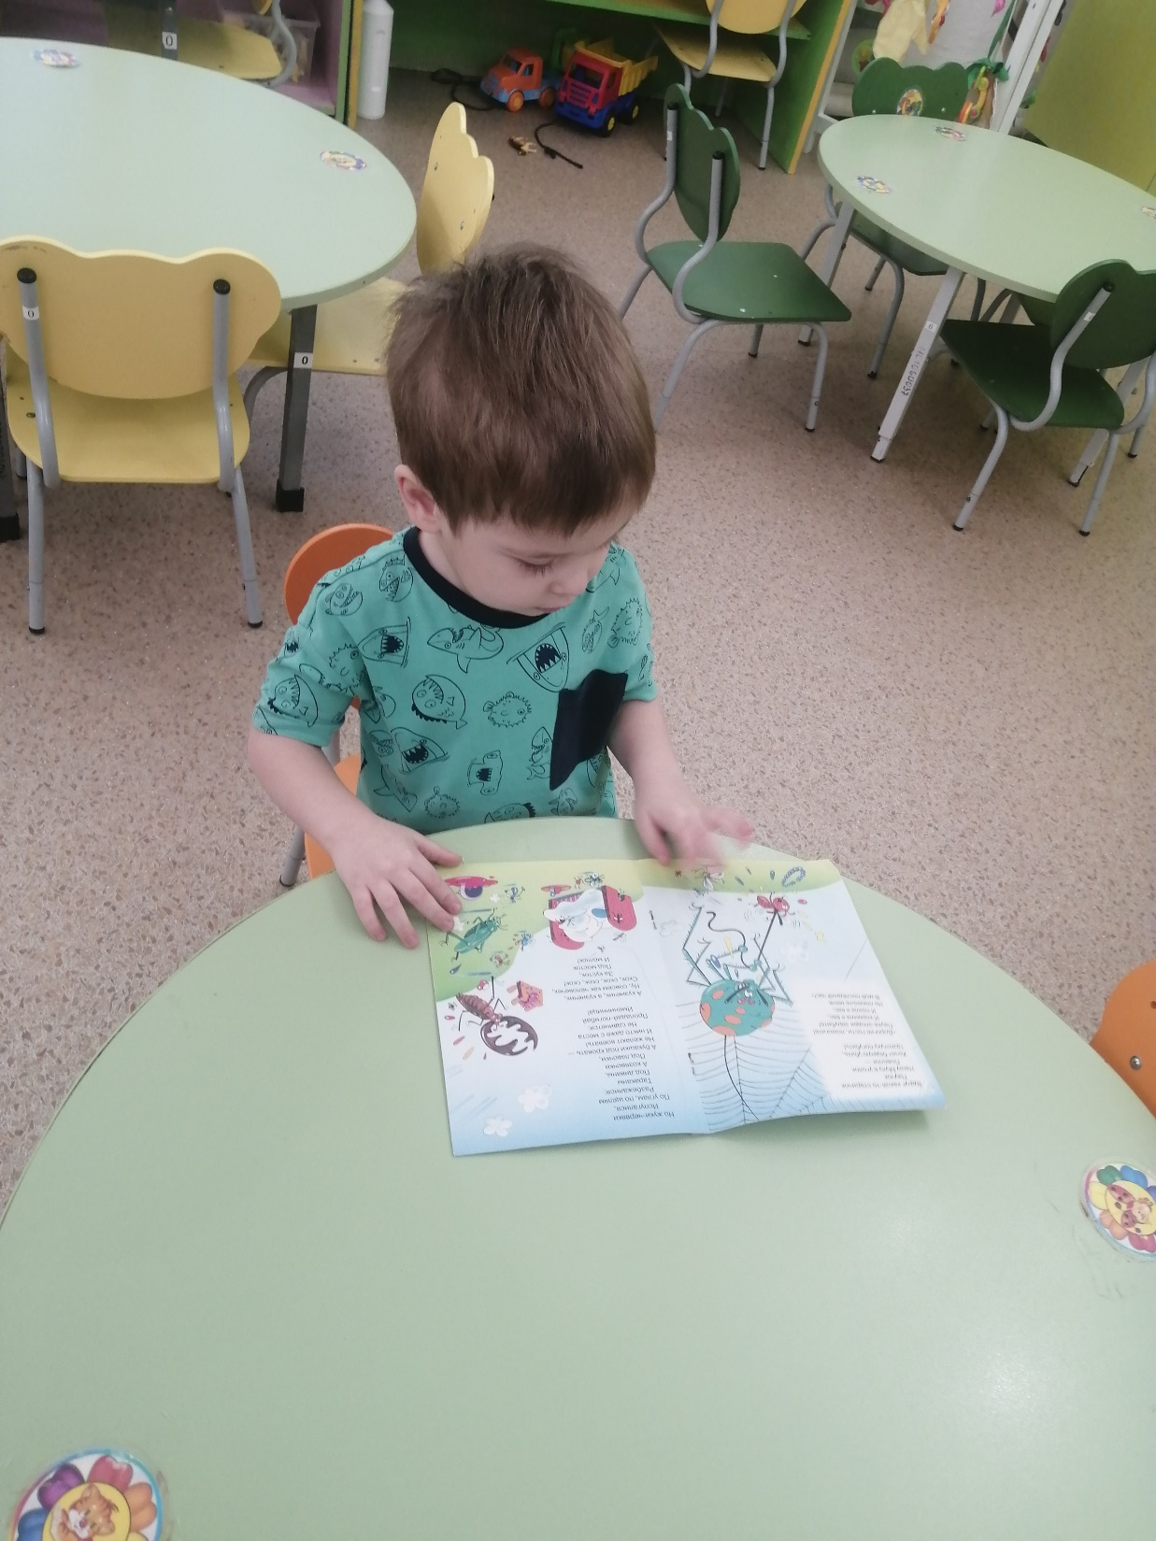
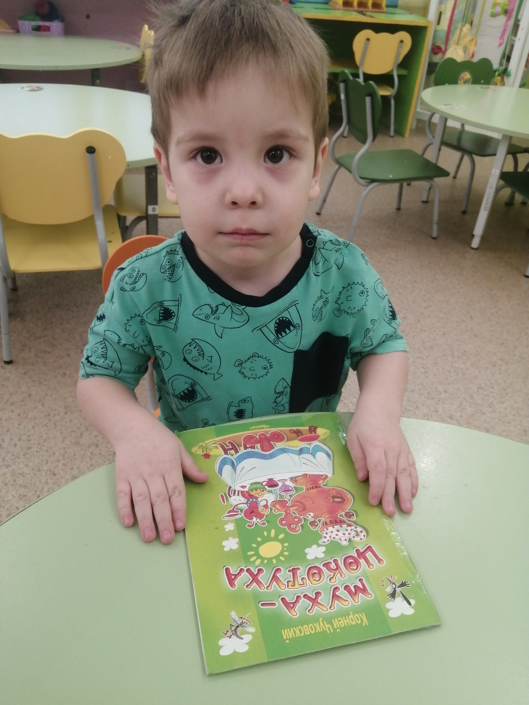

Slide 16
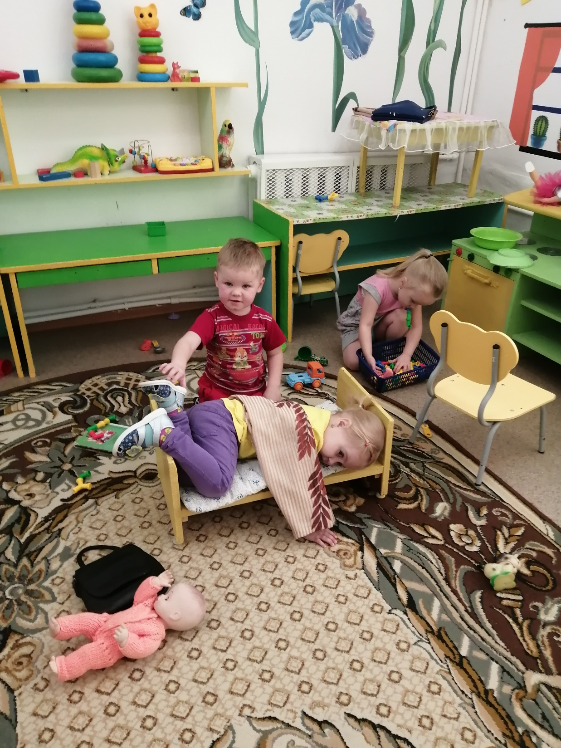
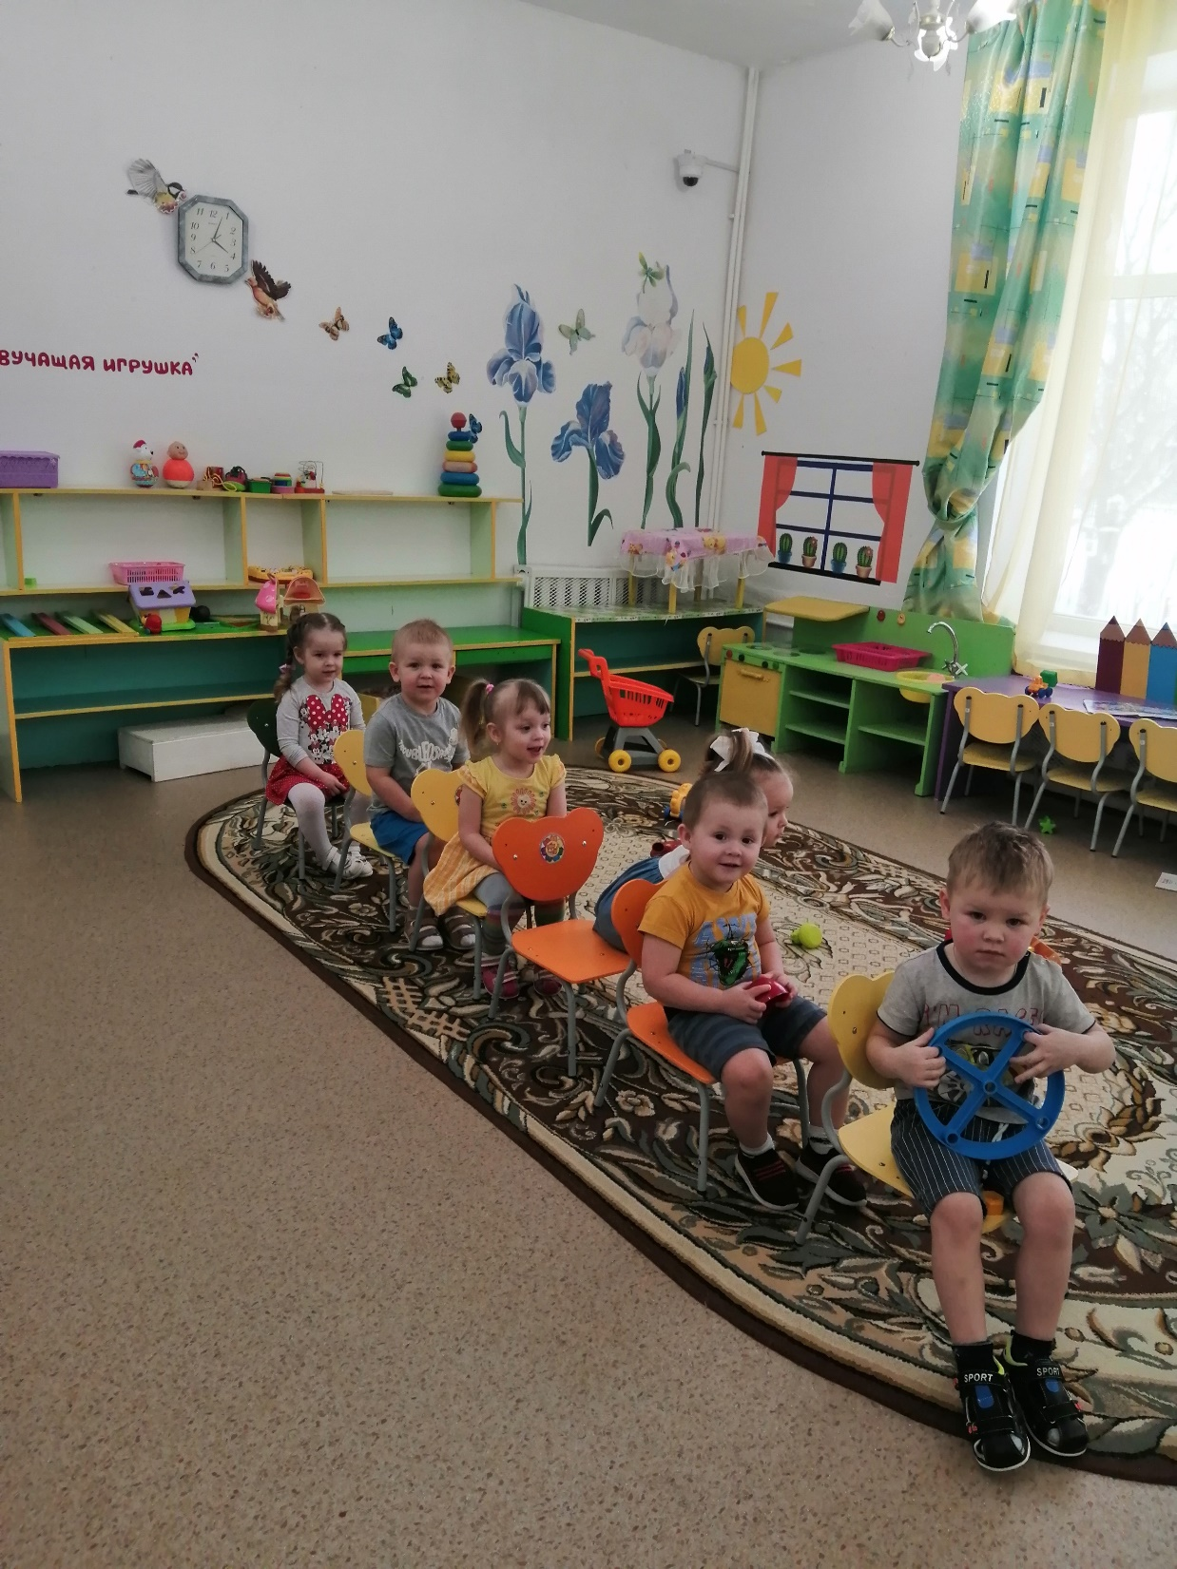

Slide 17
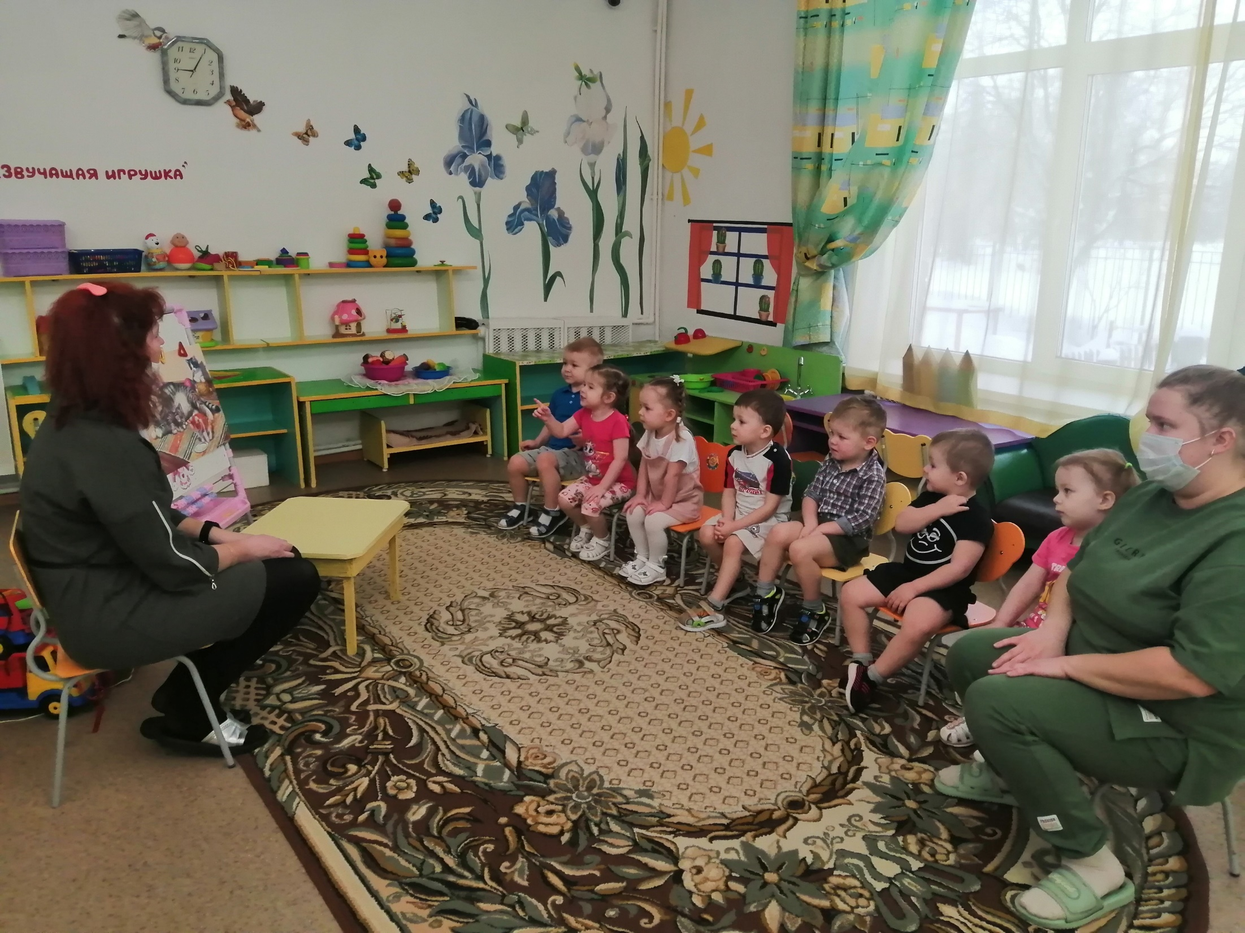

Slide 18
Проект для детей раннего возраста 2-3 лет
«Маленькие исследователи»
по опытно – экспериментальной детятельности

Slide 19
Вид проекта: Опытно - экспериментальный
По продолжительности: долгосрочный (март, апрель, май 2022 уч г.)
Участники: дети, воспитатели, родители.

Slide 20
Цель: Формирование у детей исследовательского типа мышления, экологической культуры и развития познавательного интереса.
Задачи:
Развивать интерес к предметам и явления окружающего мира;
Формировать первичные представления об объектах окружающего мира (форма, цвет, размер, количество, качество материала)
Стимулировать и поощрять любознательность, наблюдательность;

Slide 21
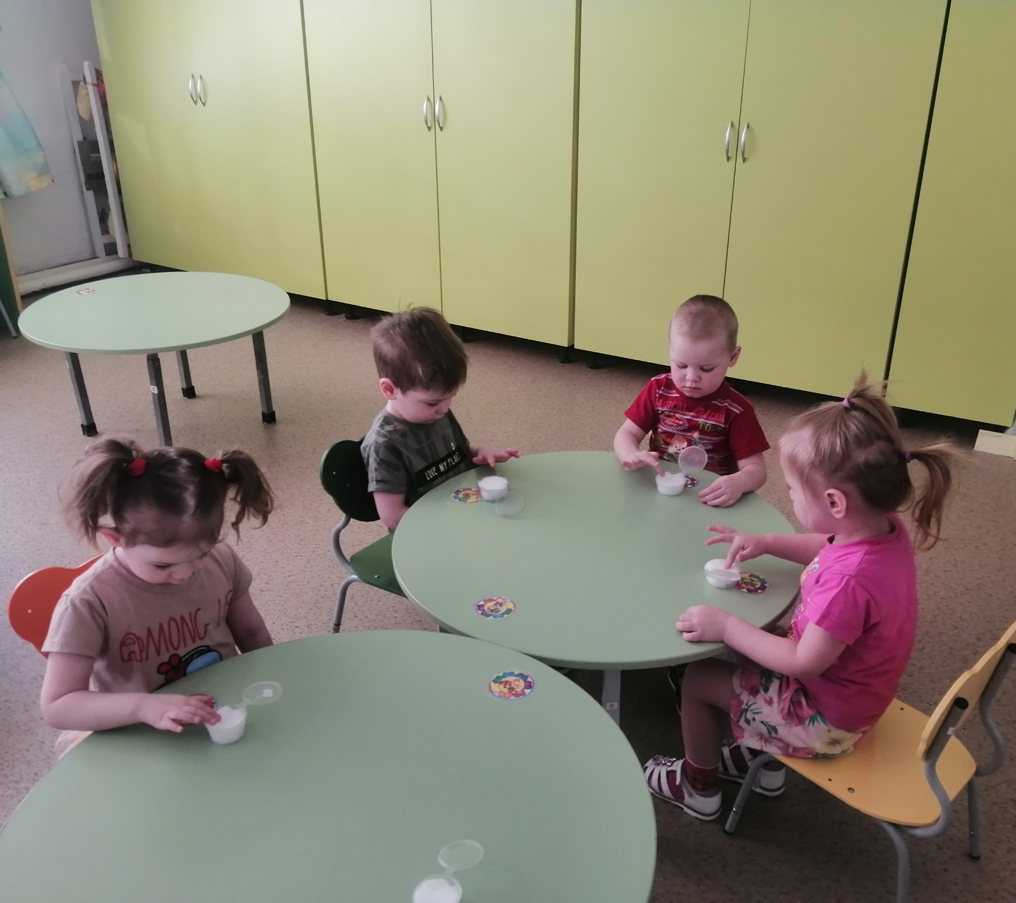
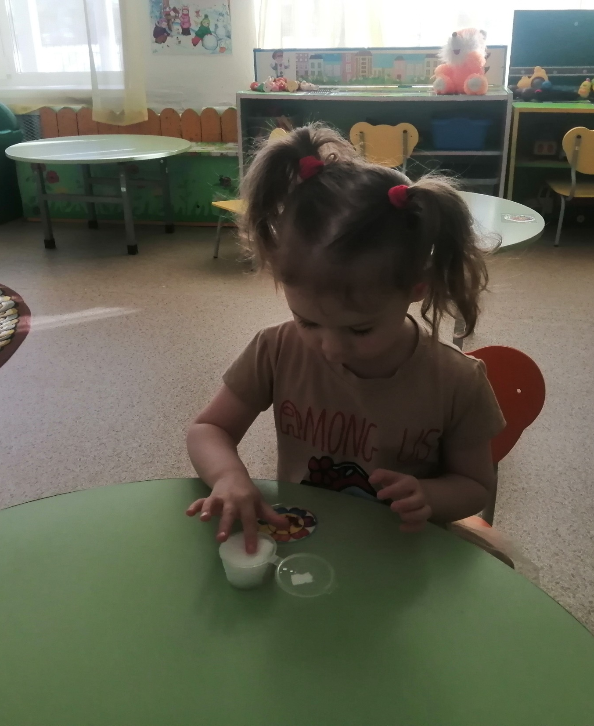

Slide 22
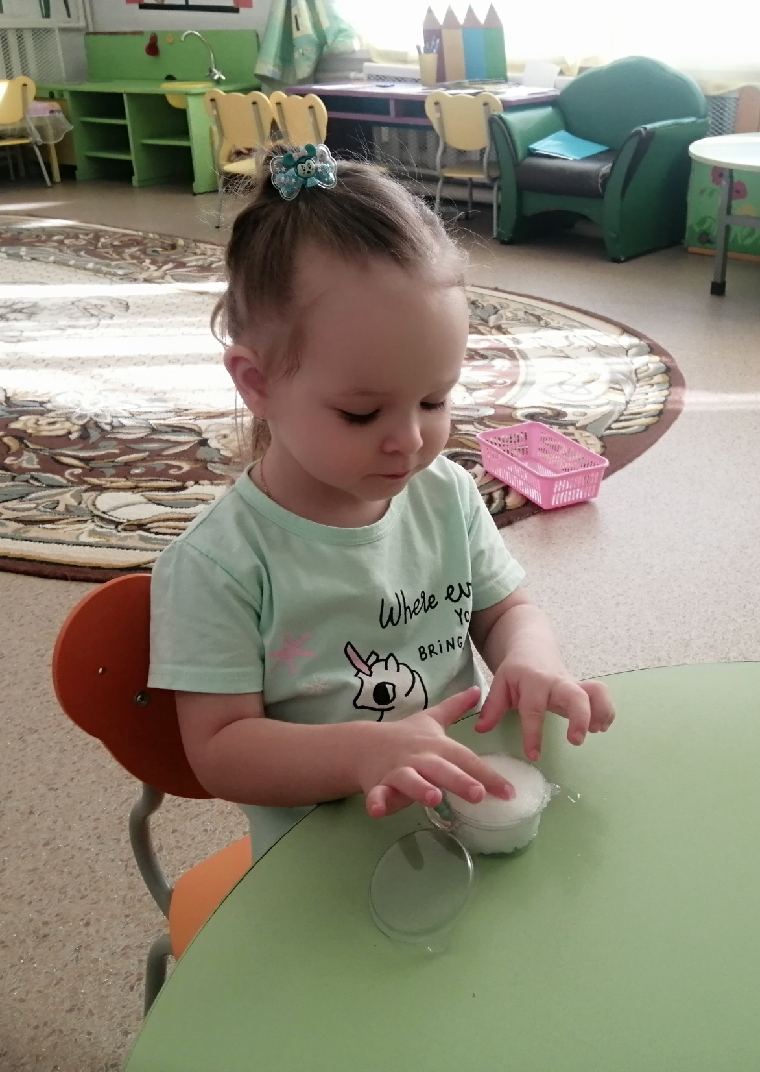
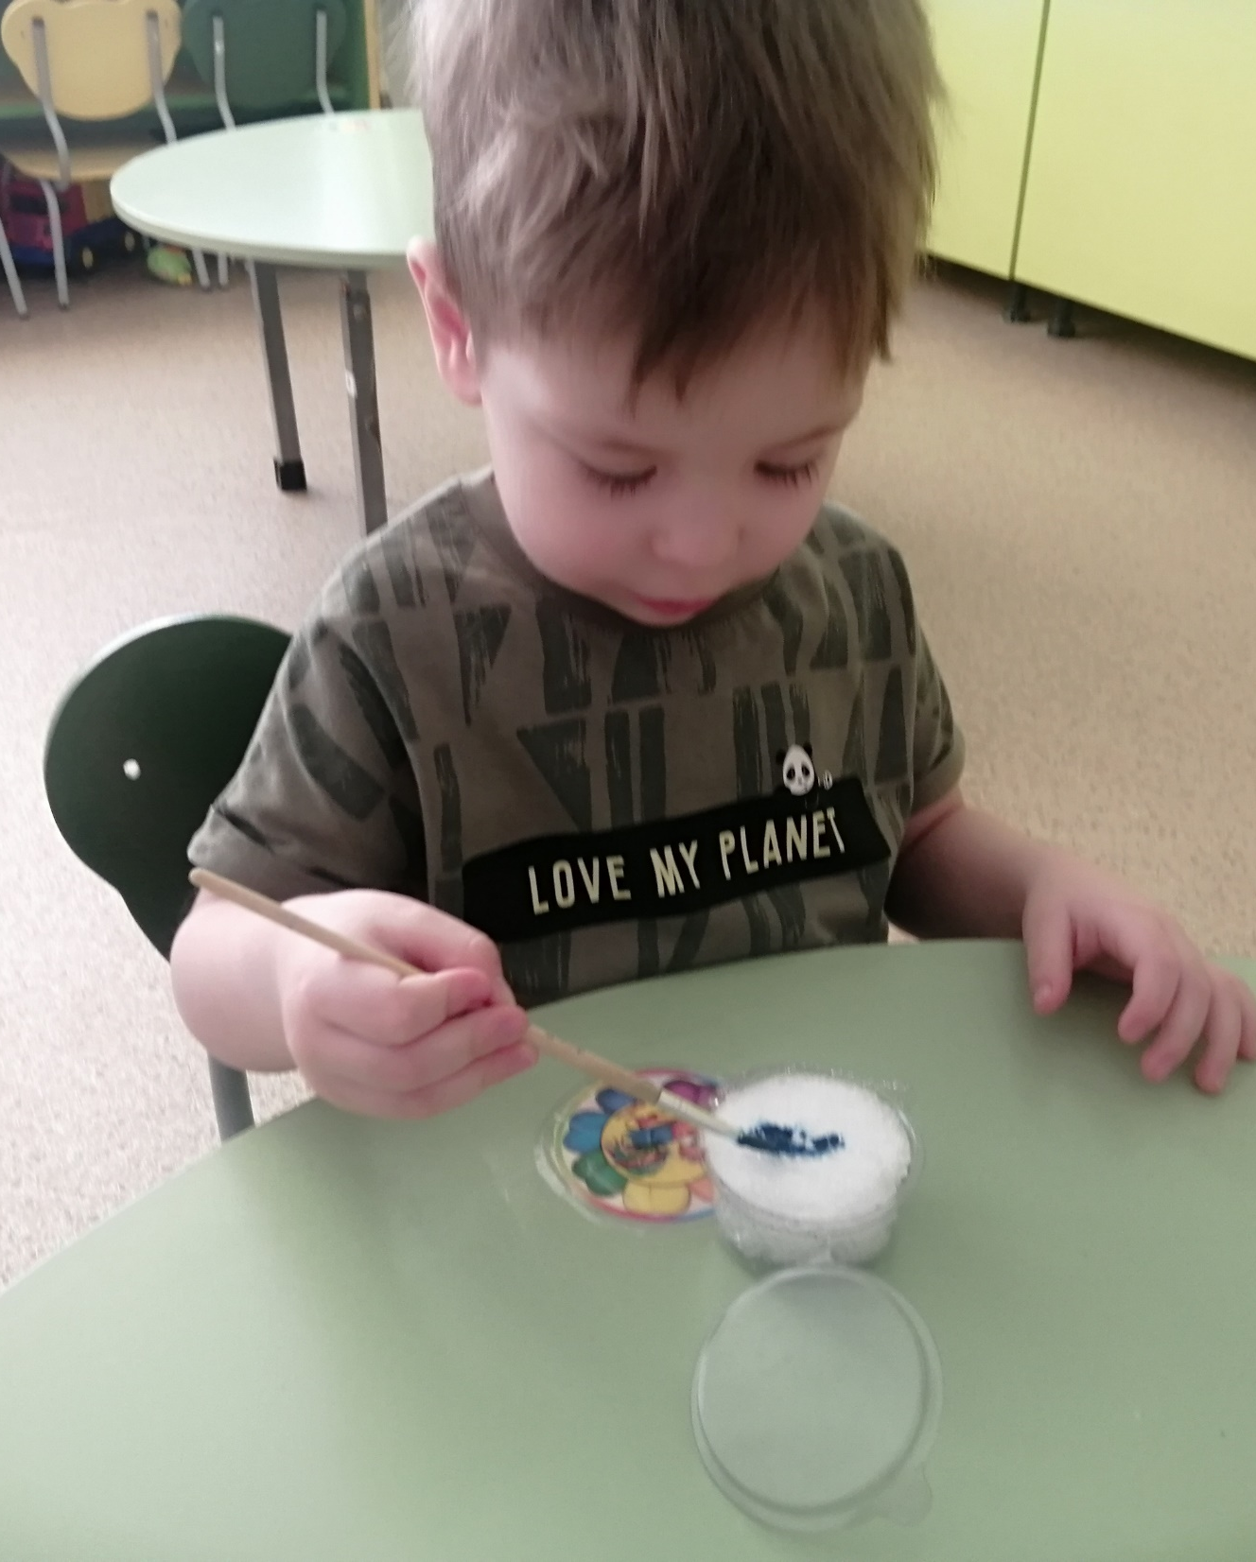

Slide 23
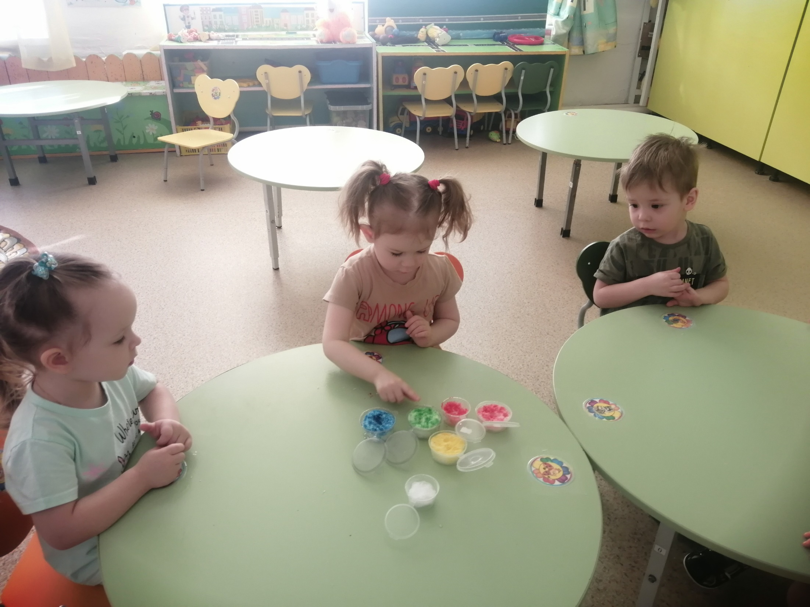

Slide 24
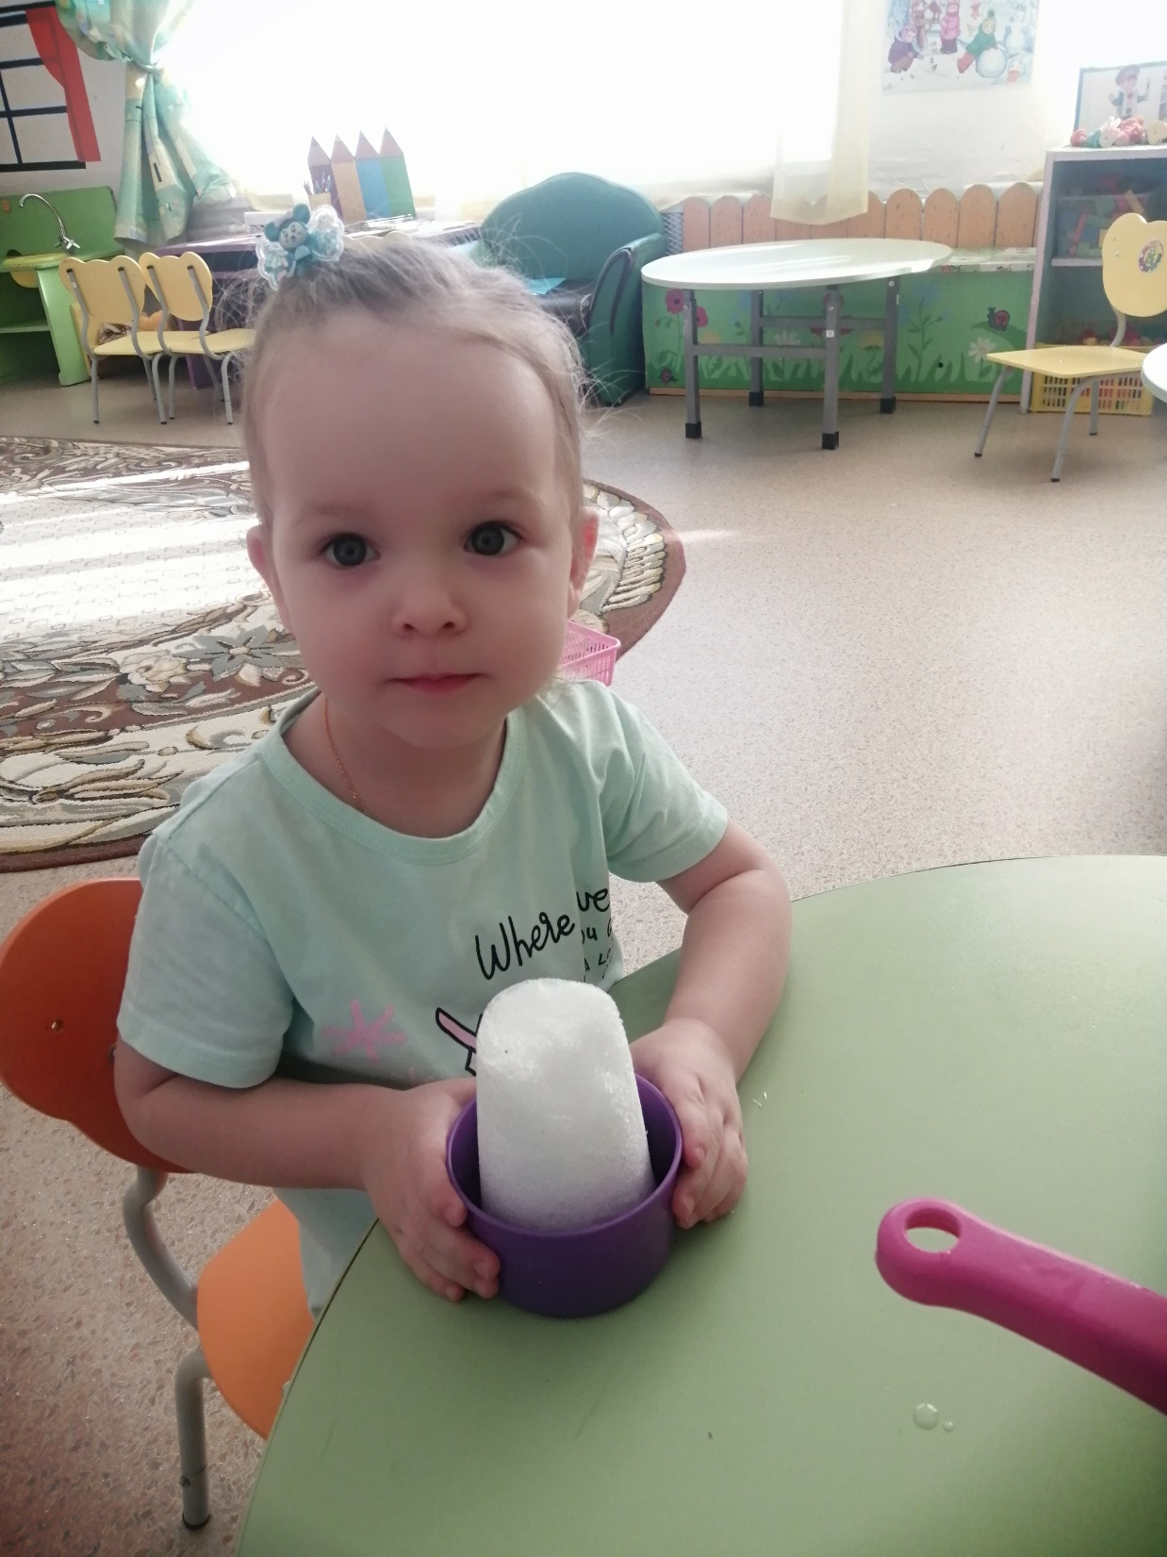
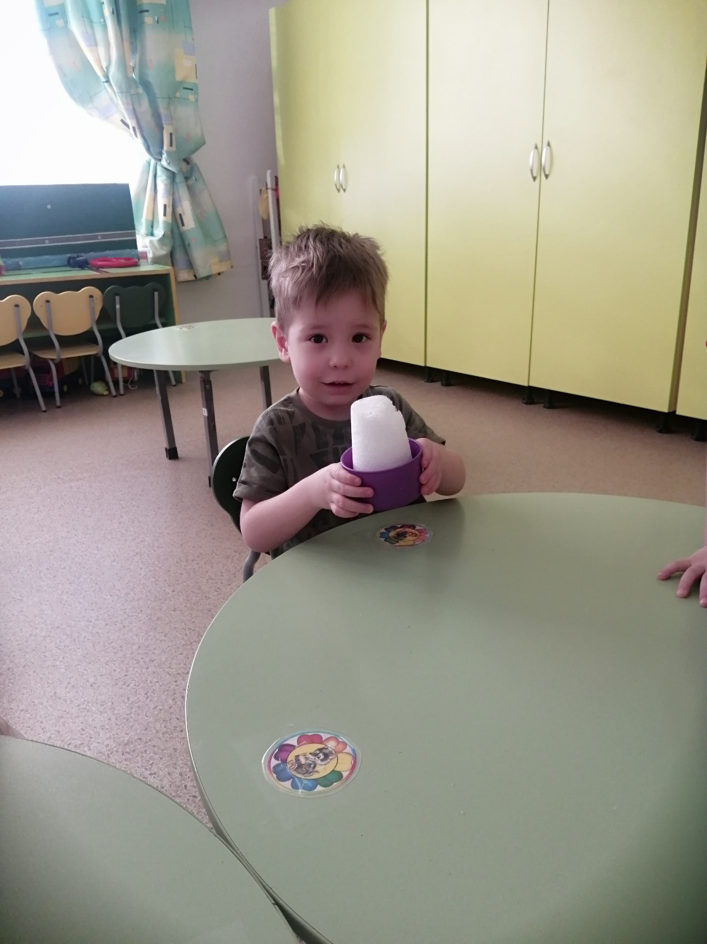

Slide 25
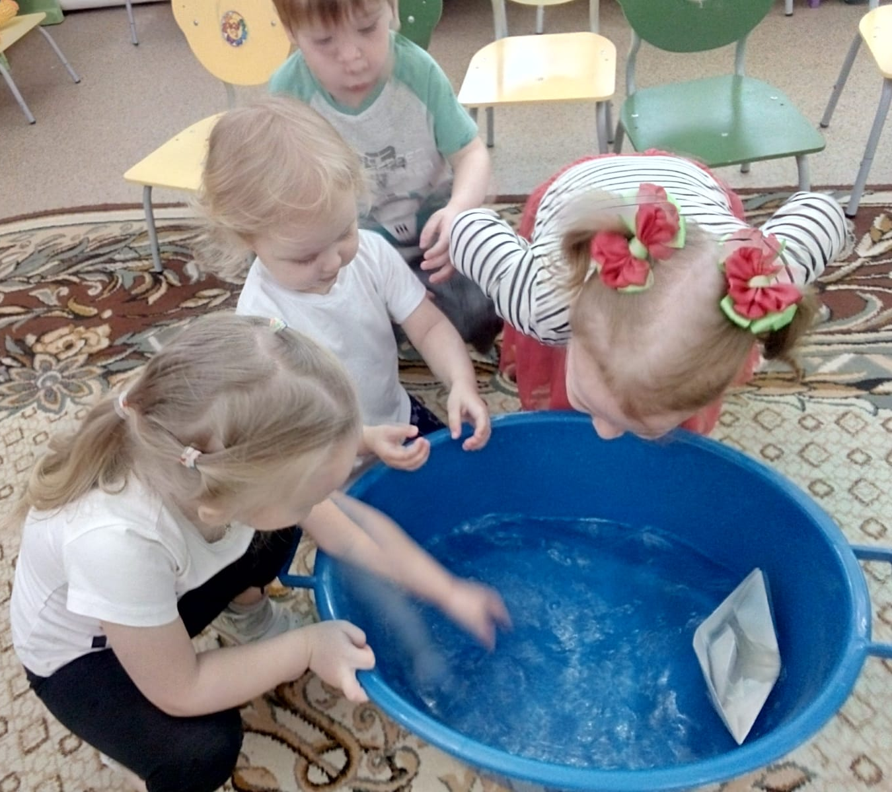
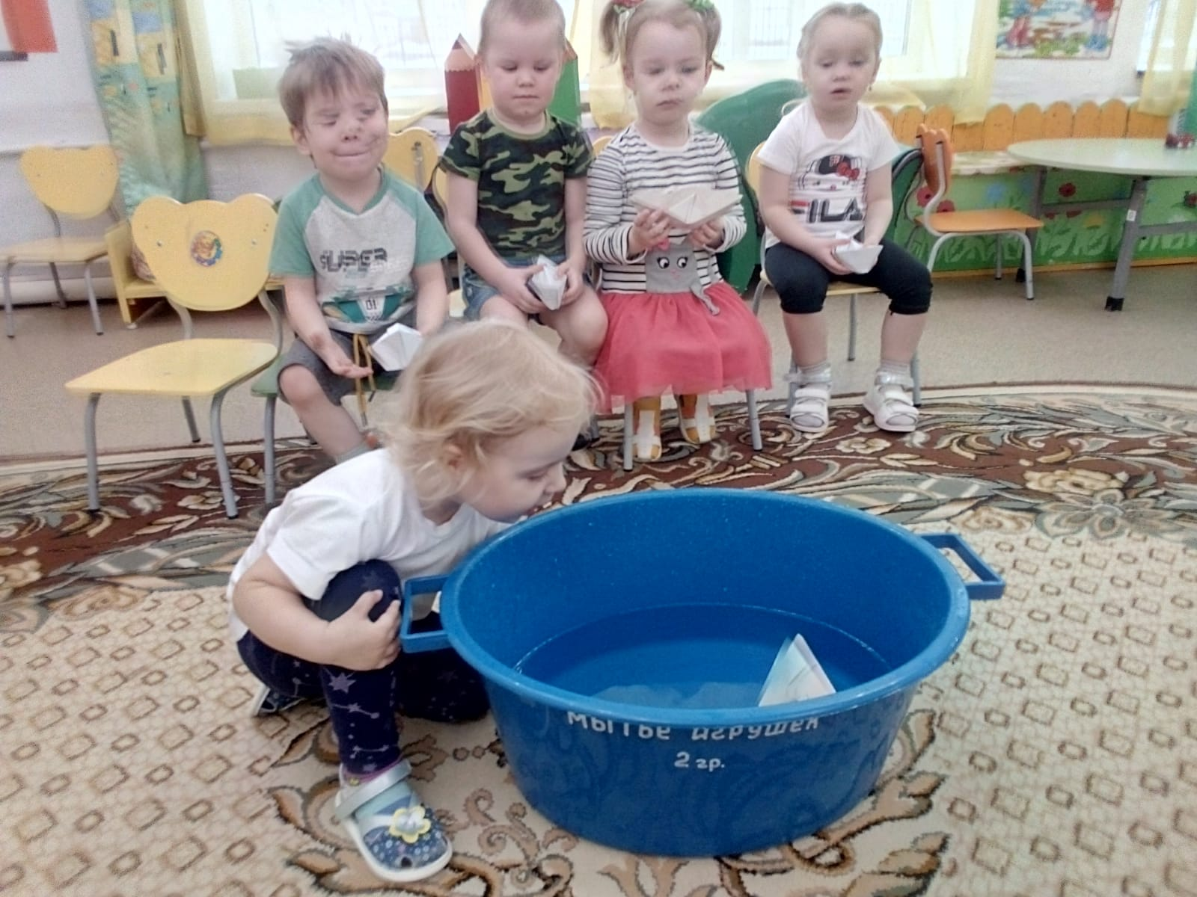

Slide 26
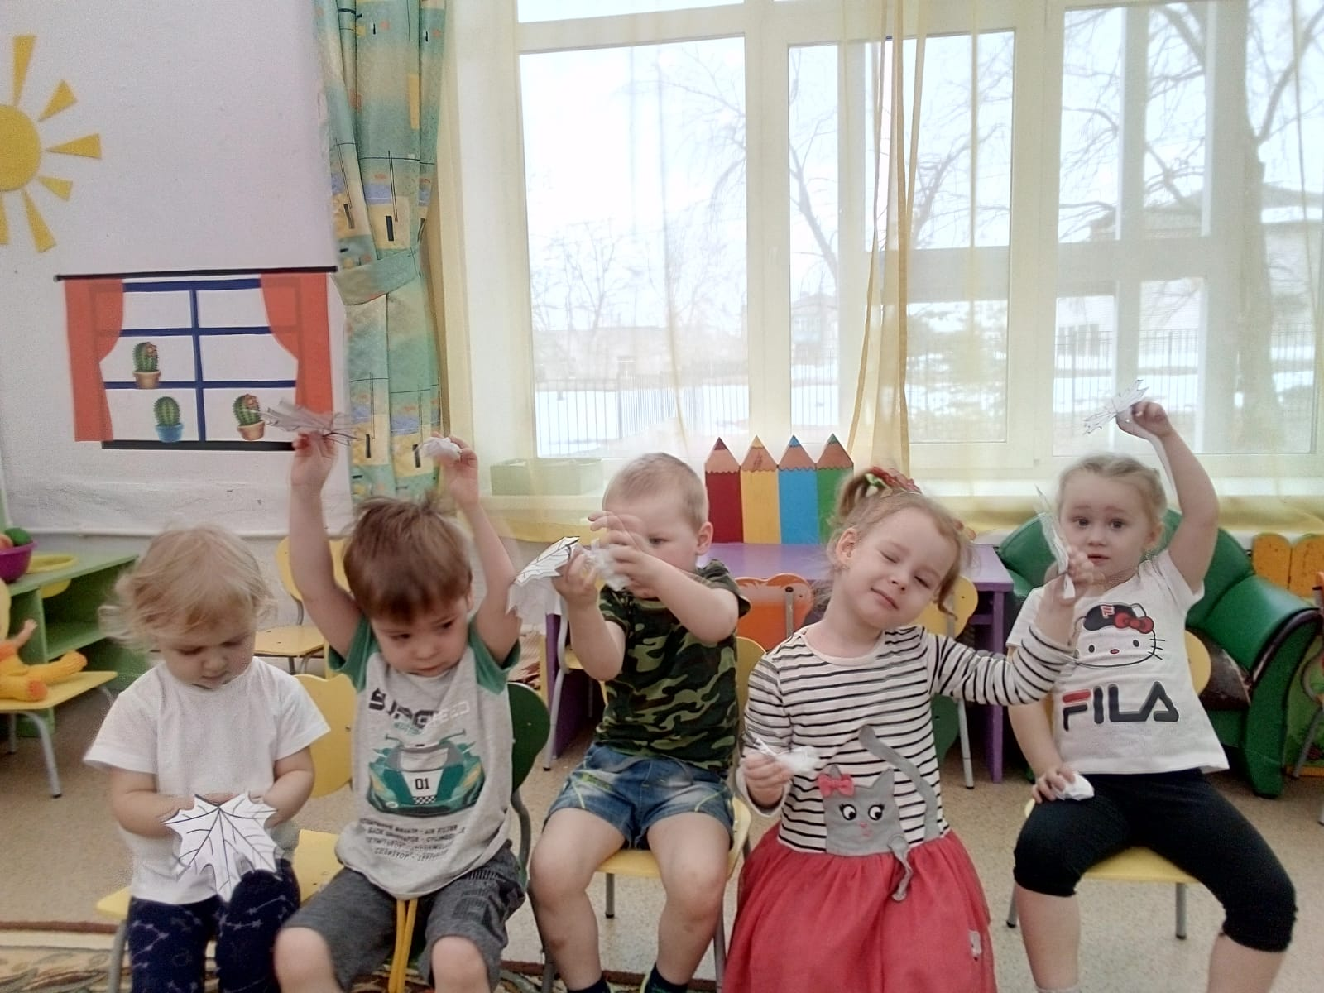

Slide 27
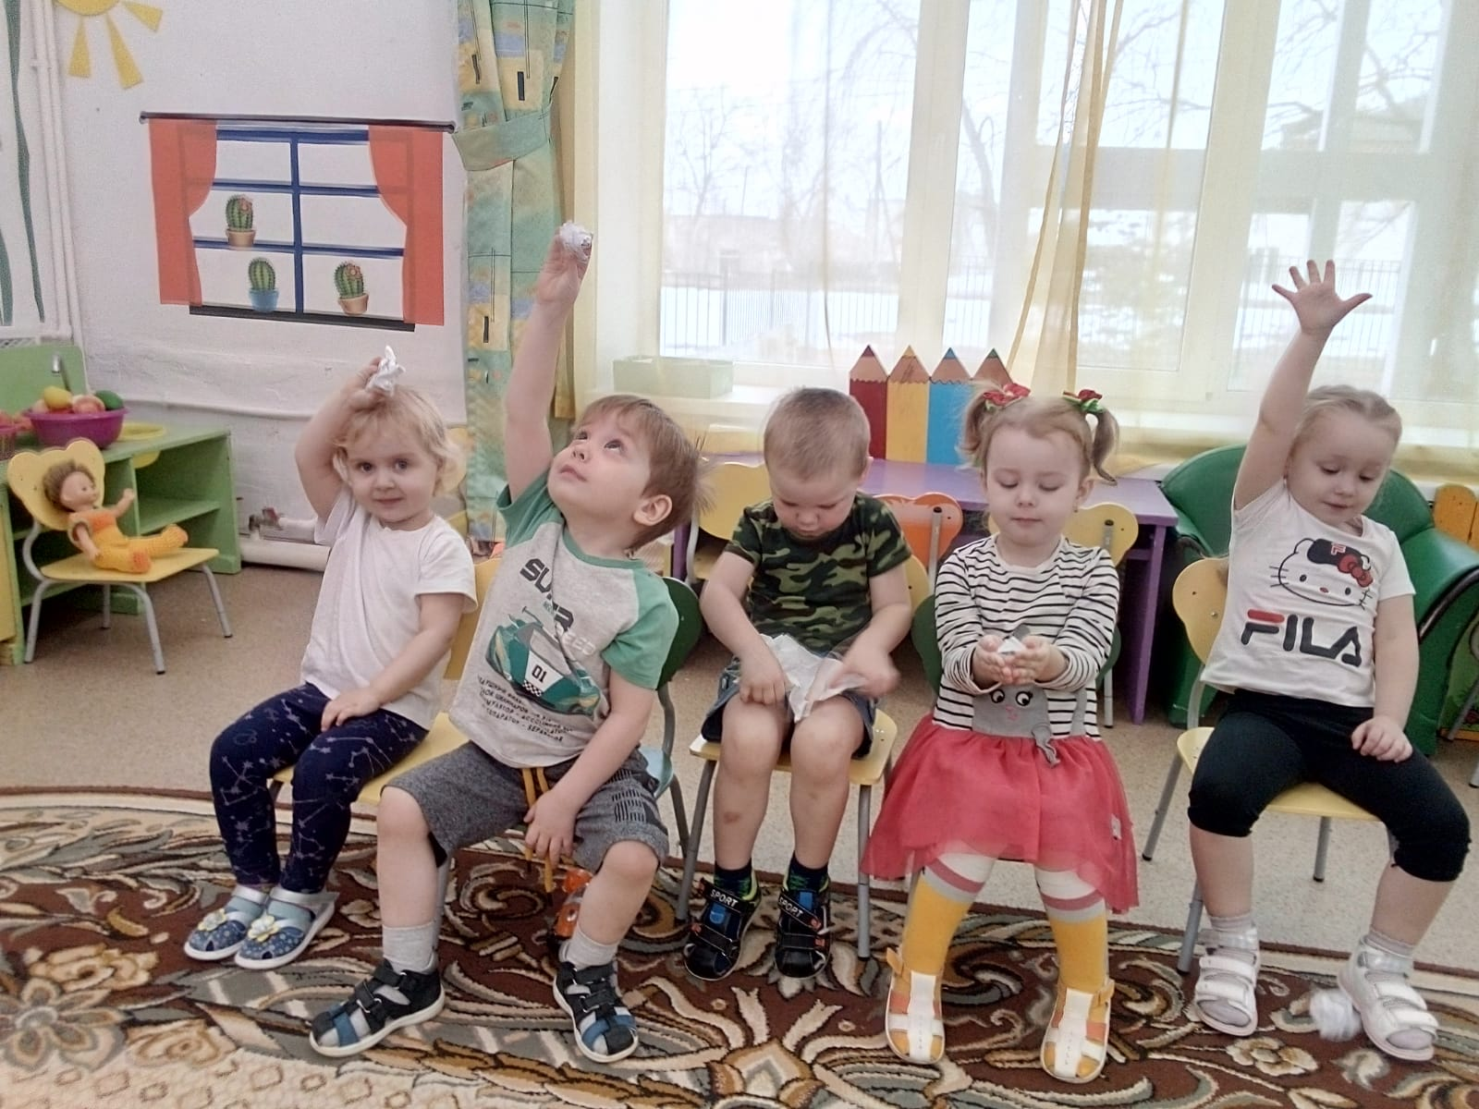

Slide 28
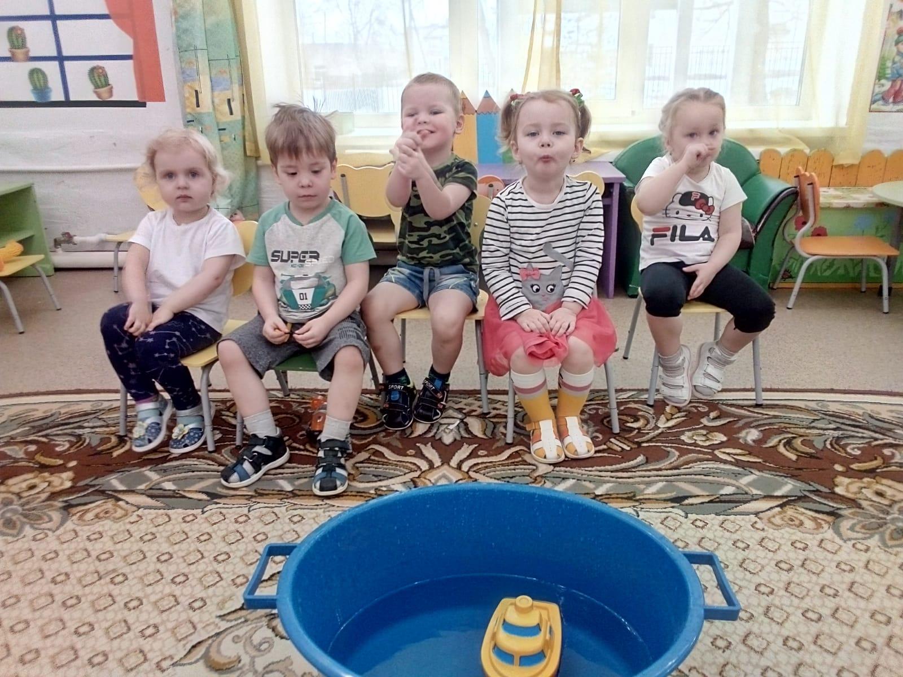

Slide 29
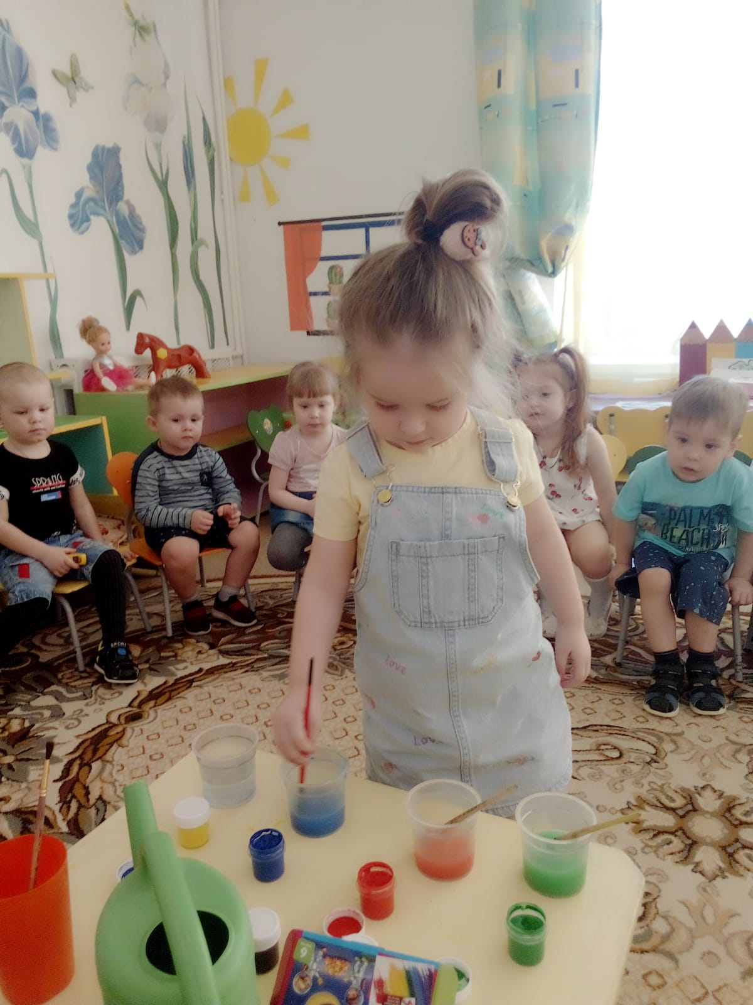
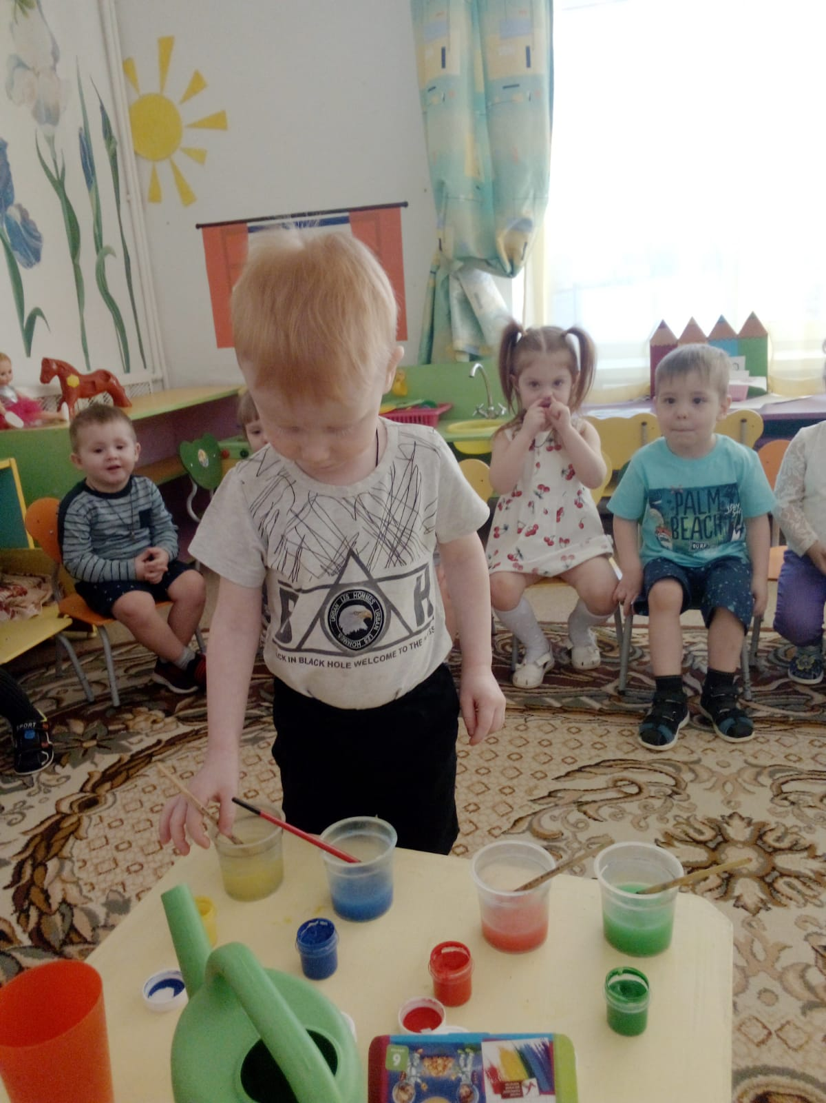

Slide 30
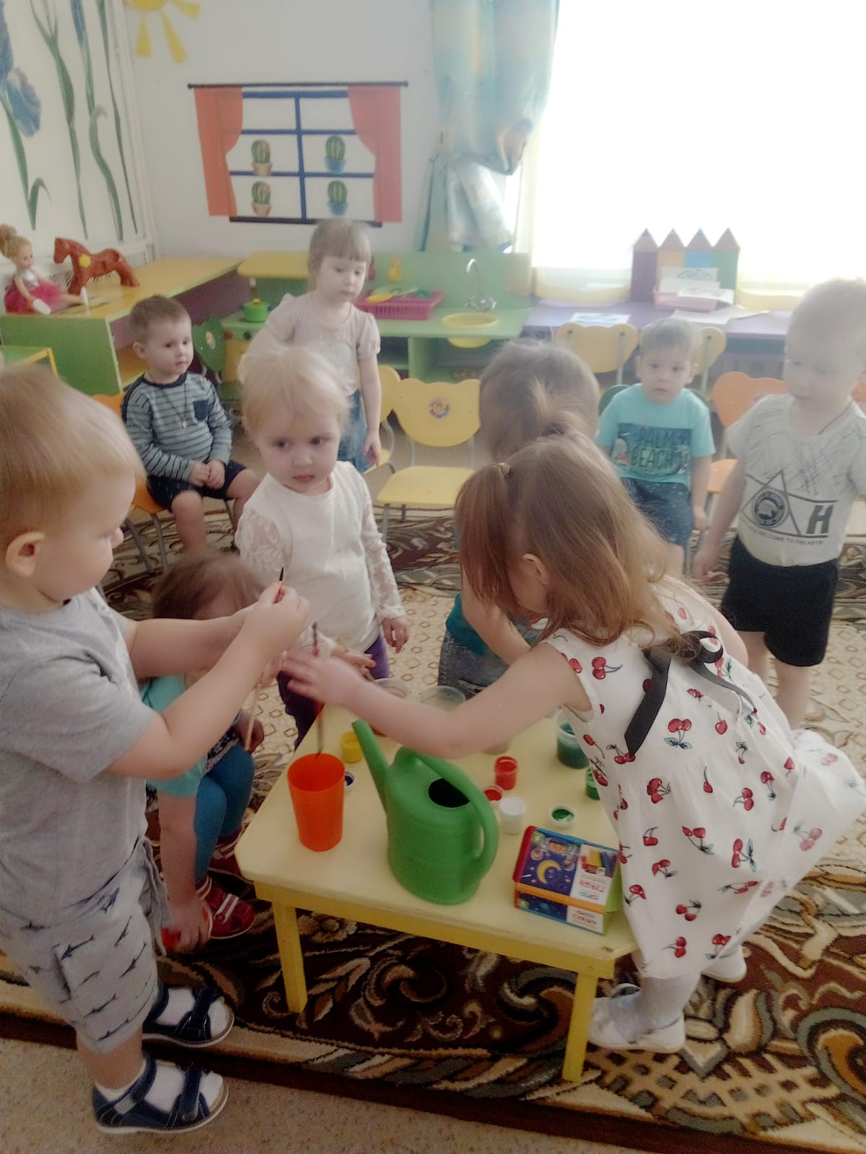
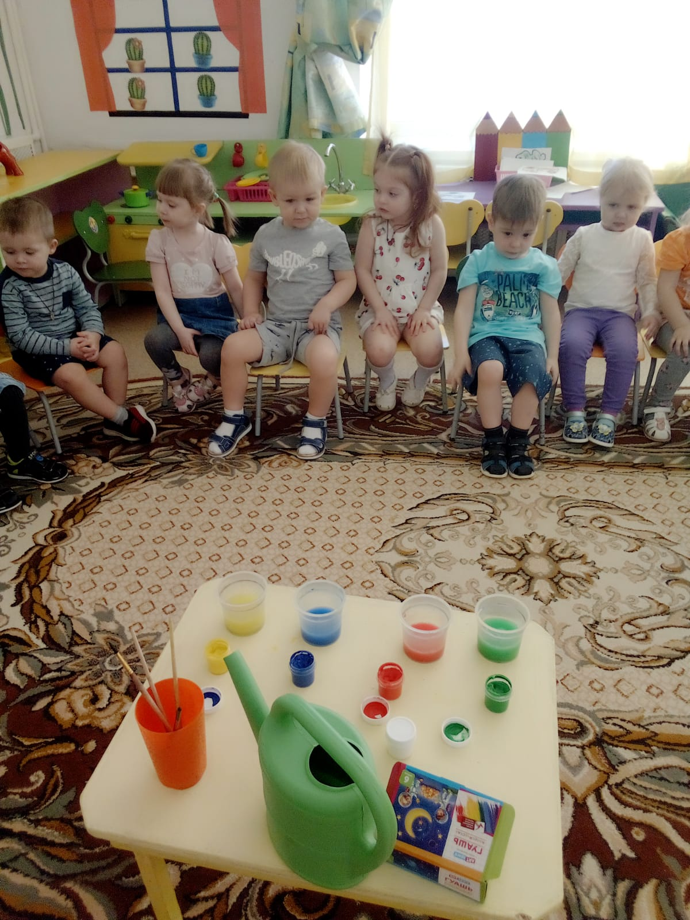

Slide 31
Спасибо за внимание!

